Slide 1
Podpora zdraví – úvod
Helena Hnilicová
Karolína Dobiášová,
UK 1.LF
Ústav veřejného zdravotnictví a medicínského práva

Slide 2
Obsah presentace
Úvod do kurzu
Dr. Hnilicová – zdravotní stav a zdravotně – rizikové chování české populace
Různá pojetí zdraví
Podpora zdraví – definice, současné pojetí
Podpora zdraví v ČR

Slide 3
Úvod do kurzu – letní semestr 2021/22
Moodle: Heslo PZ2019 – všechny přednášky, doporučená literatura, úkoly
Přednášky budou probíhat přes Teams: link v SISu

Slide 4
Harmonogram – letní semestr 2021/22
1.3. Úvod do kurzu. Zdravotní stav české populace. Rizikové faktory. Podpora zdraví - pojetí. Online.
15.3. Alkohol jako zdravotně-rizikový faktor, alkoholová politika a její dopady, možné intervence. Prezenčně.
29.3. Podpora zdraví ve Státním zdravotním ústavu: Pojetí, současnost a výhledy do budoucna. Host MUDr. Marie Nejedlá, vedoucí centra Podpory zdraví SZÚ. Prezenčně.
12.4. Obezita jako problém veřejného zdraví. Pohybové aktivity české populace. Nedostatek pohybu jako rizikový faktor. Podpora pohybových aktivit. Nahraná přednáška online.
26.4. Výživa a výživová doporučení v ČR. Diskuse. Prezenčně.
10.5. Podpora duševního zdraví. Projekt Prevence sebevražd. Hosté z Psychiatrické kliniky VFN a MZ ČR. Prezenčně.
24.5. Využívání ICT v podpoře zdraví, prezentace studentů. Právní aspekty telemedicíny, Host: MUDr. Mgr. Jolana Kopsa Těšinová, PhD. Zápočty. Prezenčně.

Slide 5
Podmínky splnění kurzu
1 absence dovolena bez omluvy
Prezentování studentské skupinové práce (24.5.) – využití ICT v podpoře zdraví
Studenti se rozdělí do 5 skupin po 6 – bude nasdílena tabulka (kdo se nezařadí, rozdělí vyučující)
Každá skupina si vybere jednu mobilní aplikaci na podporu zdraví – měření pohybu, pomoc při čištění zubů, počítání kalorií, hubnutí, pití alkoholu pod kontrolou, kontrola spánku, apod. Do 30.3. – do úkolu na Moodlu odevzdá název aplikace.
Skupina bude v dubnu aplikaci testovat (každý pár dnů, nebo celá skupina společně alespoň 3 týdny, apod.)
Na 24.5. (odevzdat do 22.5. do Moodlu) vypracuje skupina prezentaci s hodnocením a zkušenostmi s aplikací – studenti budou prezentovat

Slide 6
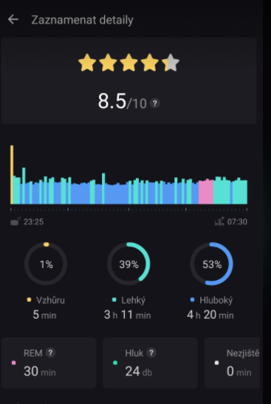
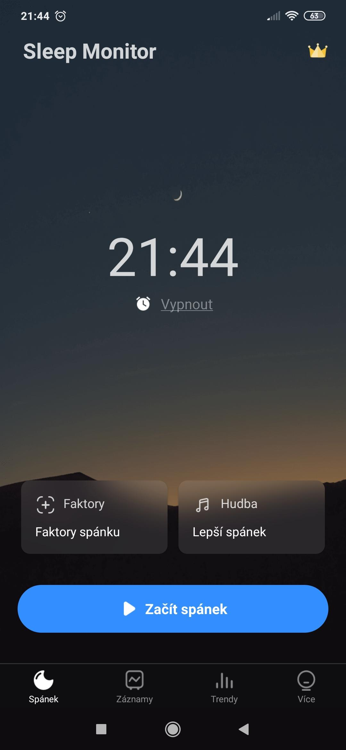
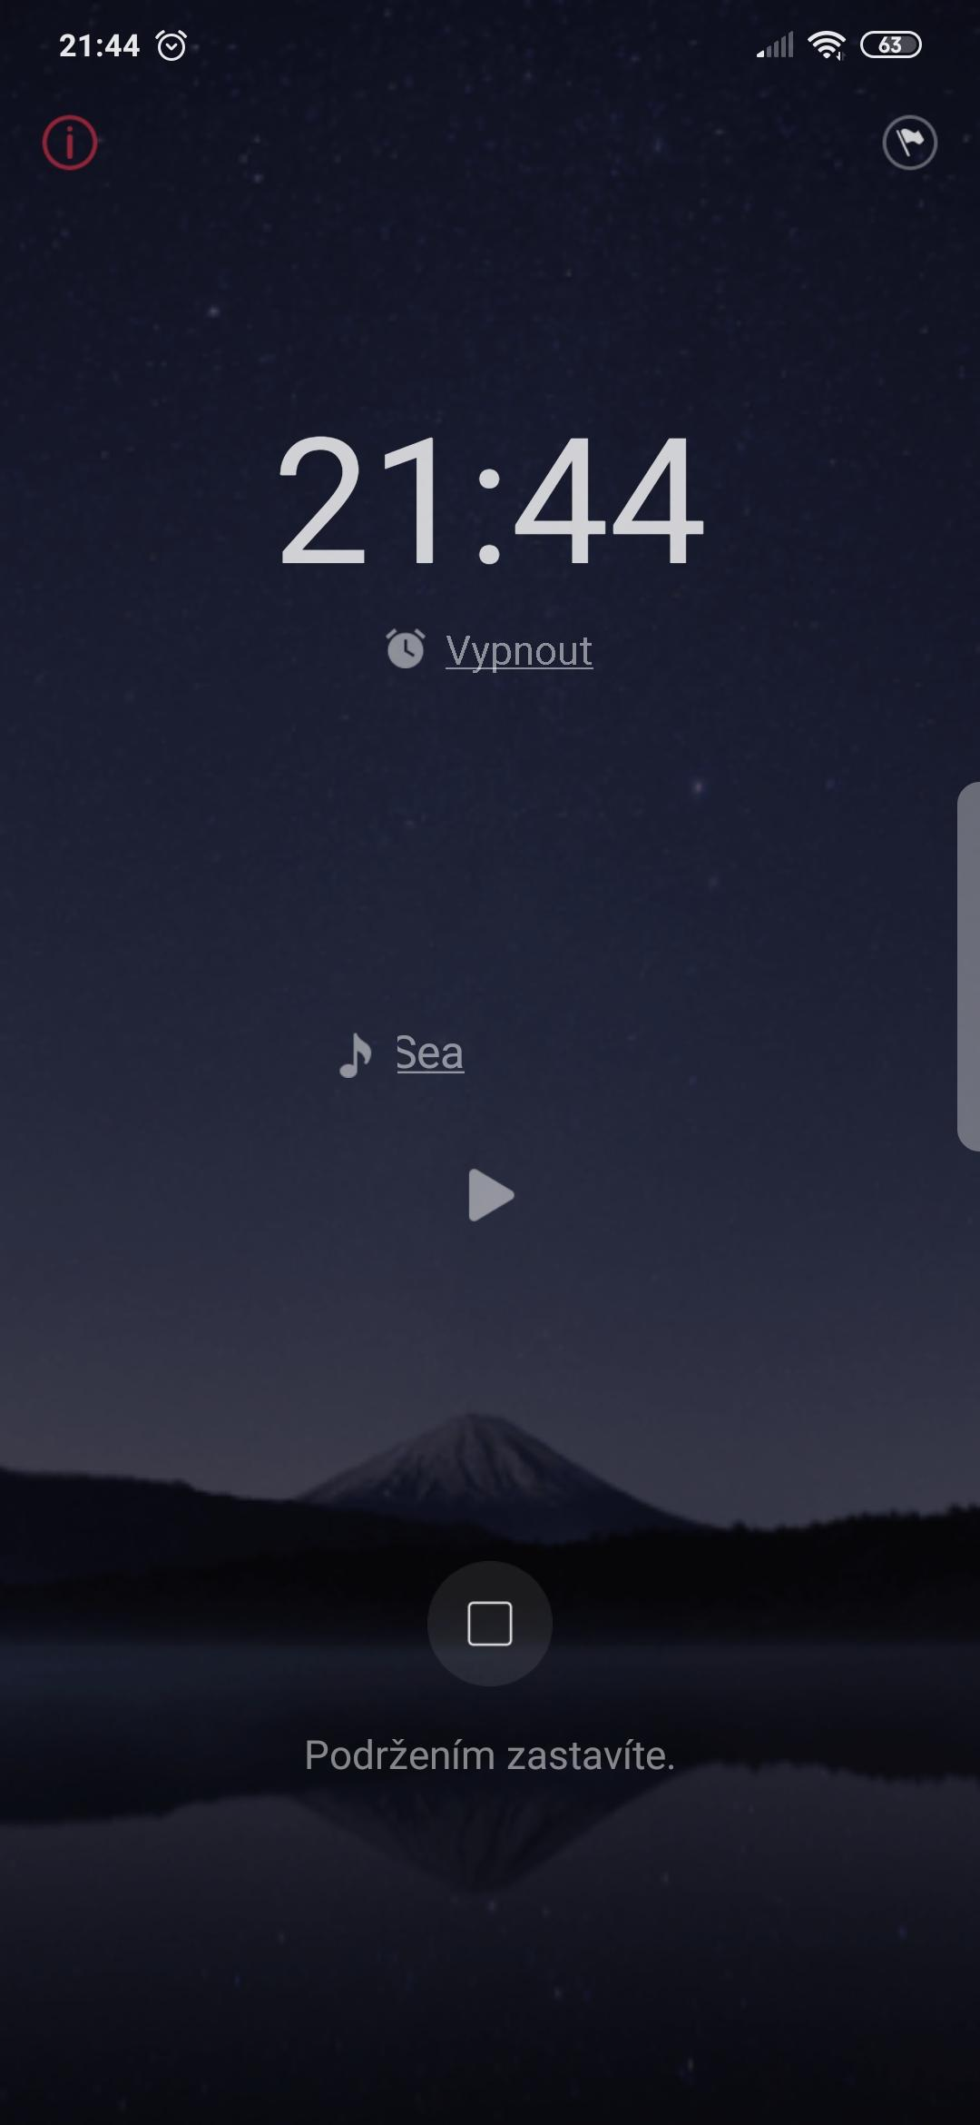
Aplikace Monitor spánku
sleduje a zaznamenává spánkový cyklus
zajišťuje přehled o kvalitě spánku

Slide 7
Obsah prezentace studentů na 24.5. 2022
5-6 snímků
Představení aplikace (co měří, sleduje, k čemu slouží, jak funguje)
Její přednosti
Její negativa
Jak (ne)změnila chování skupiny
Komu by aplikaci (ne)doporučili a proč

